Slide 1
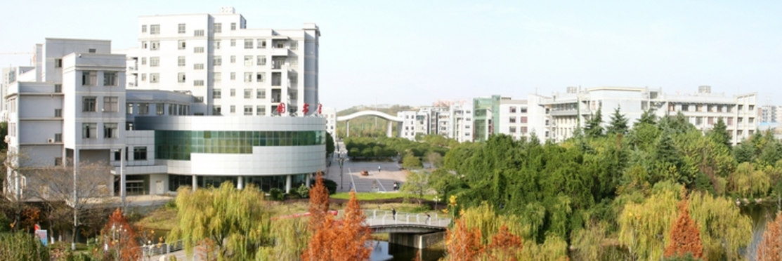
软件测试方法和技术
第12章 部署测试环境
武汉工程大学计算机学院
易国洪
yiguohong@wit.edu.cn

Slide 2

第12章 部署测试环境
12.1 测试环境的重要性
12.2 测试环境要素
12.3 虚拟机的应用
12.4 如何建立项目的测试环境
12.5 自动部署测试环境
12.6 测试环境的维护和管理

Slide 3
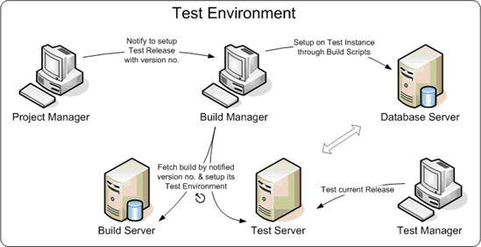
12.1 测试环境的重要性
设计环境
实施环境
管理环境
测试环境是测试执行的基础

Slide 4
测试环境与辅测试环境
软件环境分为主测试环境和辅测试环境。
主测试环境是测试软件功能、安全可靠性、性能、易用性等大多数指标的主要环境
辅助测试环境满足特殊的测试需求
兼容性测试
模拟真实环境测试
横向对比测试

Slide 5
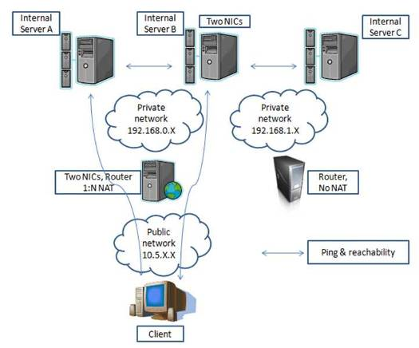
12.2 测试环境要素
12.2.1 硬件
12.2.2 网络环境
12.2.3 软件
12.2.4 数据准备
Zhu.Kerry@gmail.com

Slide 6
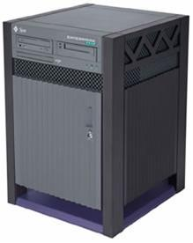
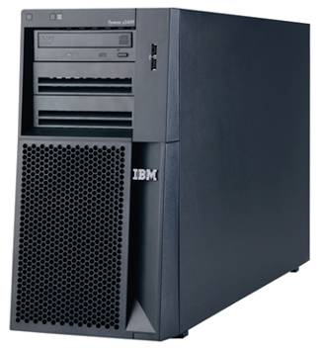
传统的服务器

Slide 7
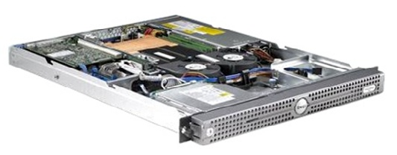
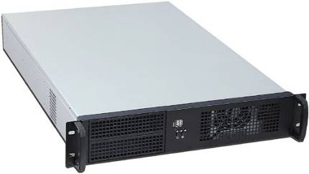
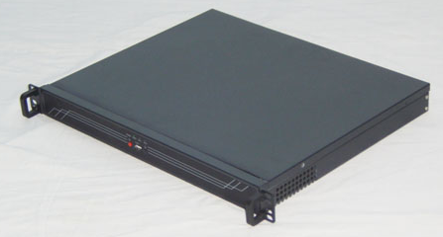
机架式服务器

Slide 8
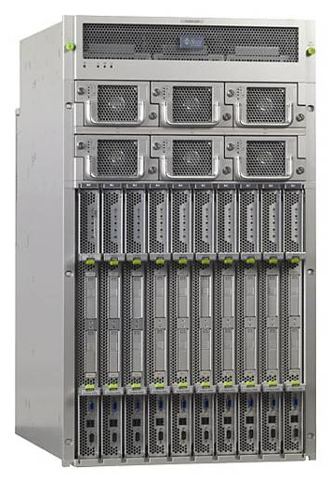
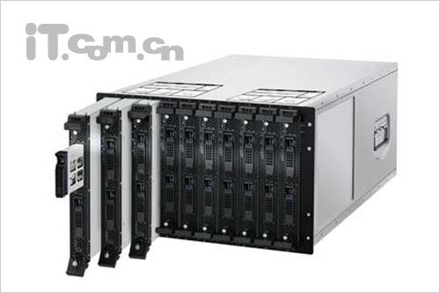
刀片式服务器

Slide 9
硬件
机架式服务器
刀片式服务器
客户端机器
移动设备
声卡、显示卡、麦克风
标准配置
最低配置
推荐配置

Slide 10
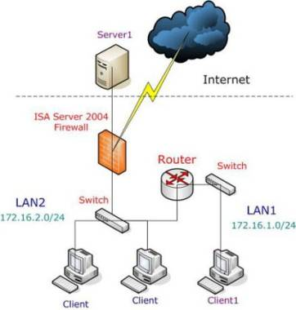
网络环境
100M、1G、10G网
局域网、广域网、无线网
网络协议
防火墙、代理服务器或网关

Slide 11
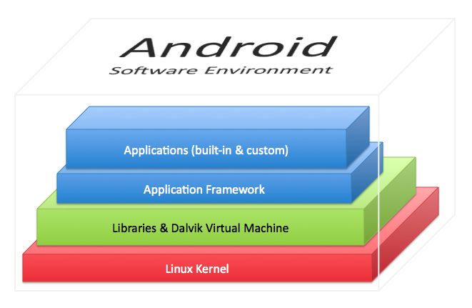
软件
操作系统
数据库
Web服务器
测试工具
应用软件
被测试系统

Slide 12
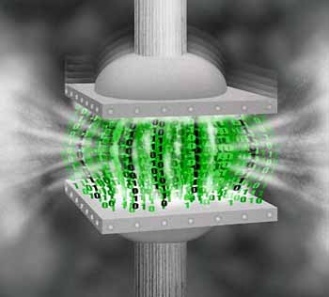
数据准备
原有数据
正确数据和错误数据
真实的客户数据
大量的数据

Slide 13
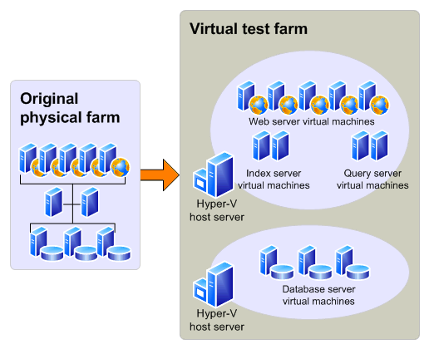
12.3 虚拟机的应用
12.3.1 虚拟机软件
12.3.2 VMware的虚拟机解决方案
12.3.3 辅助工具

Slide 14
为什么使用虚拟机
充分利用硬件资源，有70％的服务器利用率只有20％～30 → 借助虚拟机技术提高到85％～95％
节约能源和空间。例如如果内存加大到16G或更高，一台机器可以虚拟4～8台服务器
提升运作效率，几分钟就可装载所需的系统镜像文件
有利于环境的建立和维护，容易实现添加、移动、变更和重置服务器的操作

Slide 15
12.3.1 虚拟机软件
VMware的产品 GSX/ESX， WS
微软公司的Virtual Server/PC
Sun xVM VirtualBox
Parallels Workstation
SW-soft公司的Virtuozzo
开源软件QEMU、Xen
Cygwin，GnuWin32 ，WinLinux
Colinux

Slide 16
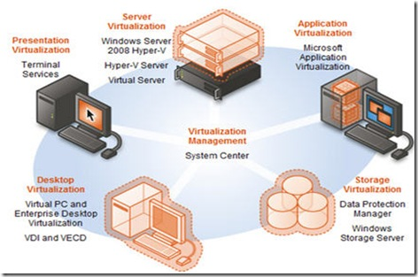
微软的虚拟解决方案

Slide 17
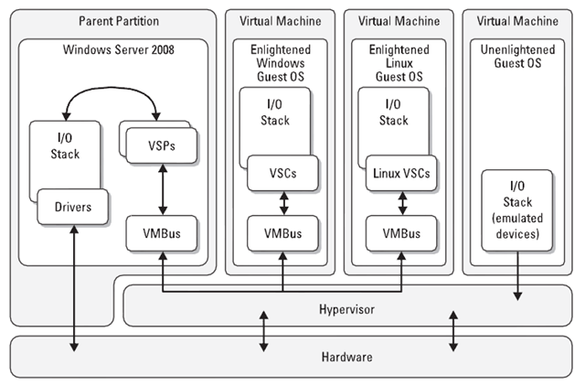
虚拟机工作原理

Slide 18
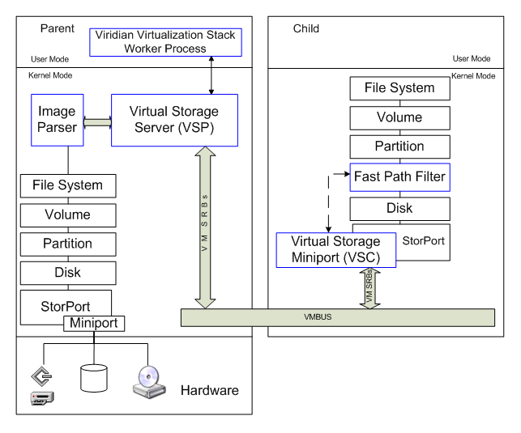
虚拟机工作原理-2

Slide 19
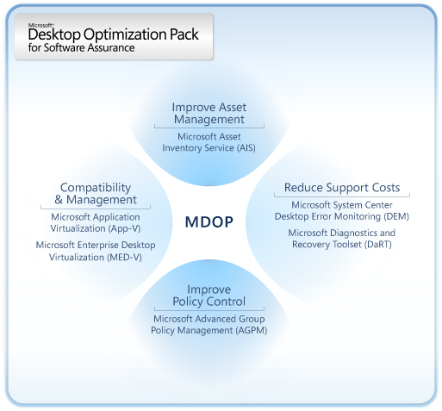
桌面虚拟化（App-V）

Slide 20
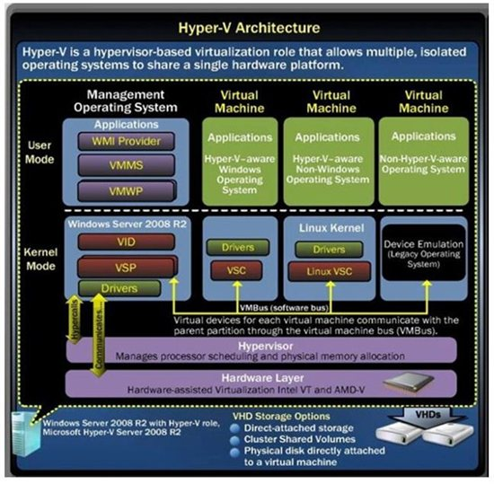
Windows Server 2008 R2 Hyper-V
http://www.microsoft.com/hyper-v-server/en/us/default.aspx

Slide 21
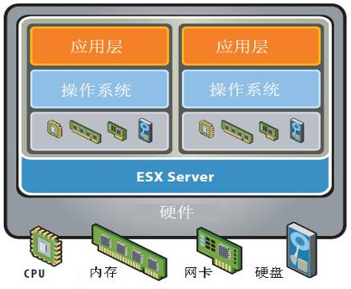
12.3.2 VMware的虚拟机解决方案
VMware-ESX-Server （企业级，No OS）
VMware-GSX-Server (工作组级)
VMware-workstation （客户端）

Slide 22

VMWare 其它组件
VMWare Server Console
VMware VirtualCenter for VMware Server
VMware Open Source Components
Microsoft Sysprep Tools
SCSI Disk Drivers

Slide 23
12.3.3 辅助工具
Akorri公司的BalancePoint工具： VM Performance Index, Virtual Host Resource Contention, Virtual Resource EntITlement Analysis, VM CPU Efficiency
Vizioncore公司的产品，包括vControl、vConverte、vFoglight、vOptimizer、vRanger、vCharter、vReplicator、vEssentials solution bundles等

Slide 24
12.4 如何建立项目的测试环境
事先要清楚项目的要求，如软件构架文档、部署模型、测试自动化架构、测试数据的要求和测试策略和测试方法
规划测试环境
列出设备清单
环境实施：如安装虚拟机系统、操作系统、网络配置、安装应用系统、配置并调试应用软件

Slide 25
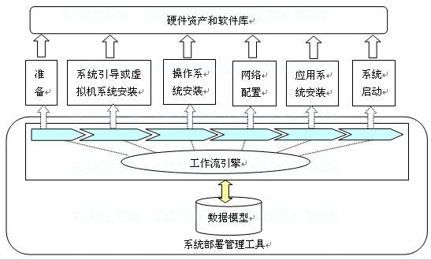
12.5 自动部署测试环境

Slide 26
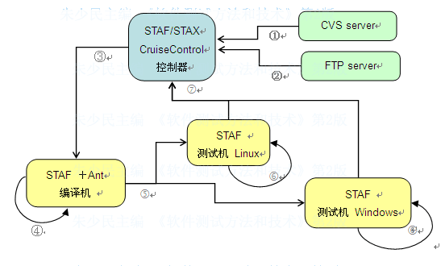
自动部署测试环境-实例
STAX脚本示例可以参考书P.304~P.305

Slide 27
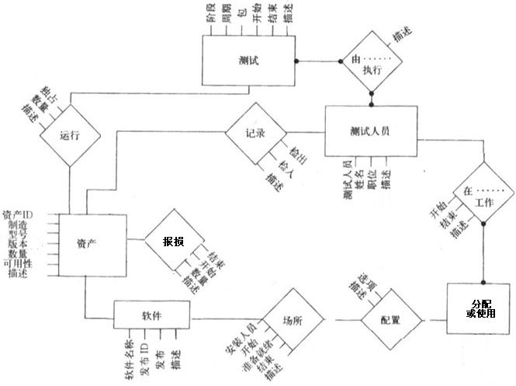
12.6 测试环境的维护和管理

Slide 28
作业
思考题 2， 3

Slide 29




Q & A
Thank you

